Slide 1

第1章 Windows窗体应用

Slide 2
理论内容
创建第一个Windows应用程序
Form窗体
多窗体应用

Slide 3

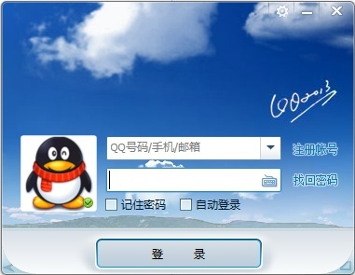
3.1 Windows应用程序
Windows应用程序也称为WinForm应用程序，通常包含一个或多个窗体，窗体中又包含了多种控件，如按钮、文本框等。
基于可视化的窗体和控件，用户能够较好的与应用程序进行交互。
开发Windows应用程序，推荐使用微软的Visual Studio 2012集成开发工具，它提供了带有拖放控件功能的可视化设计器，实现了所见即所得的开发模式。
QQ2013登录窗体

Slide 4

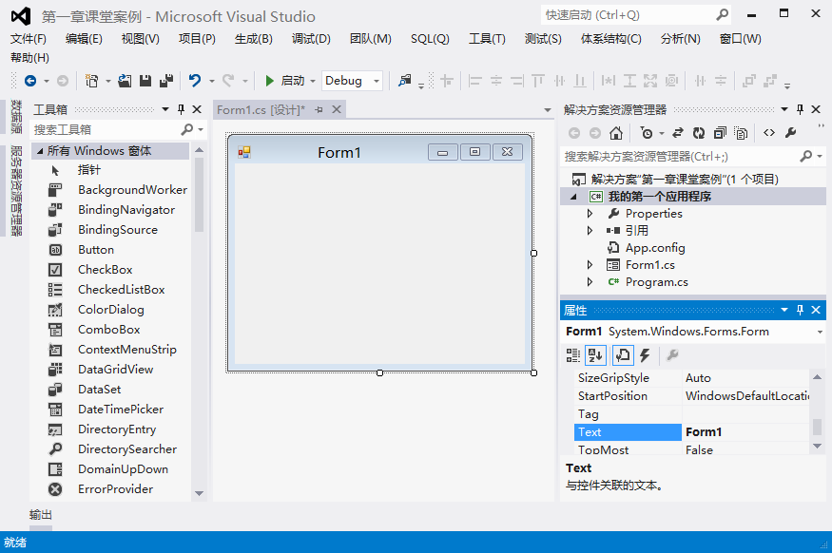
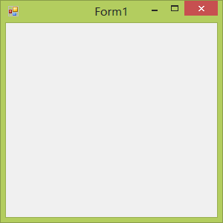
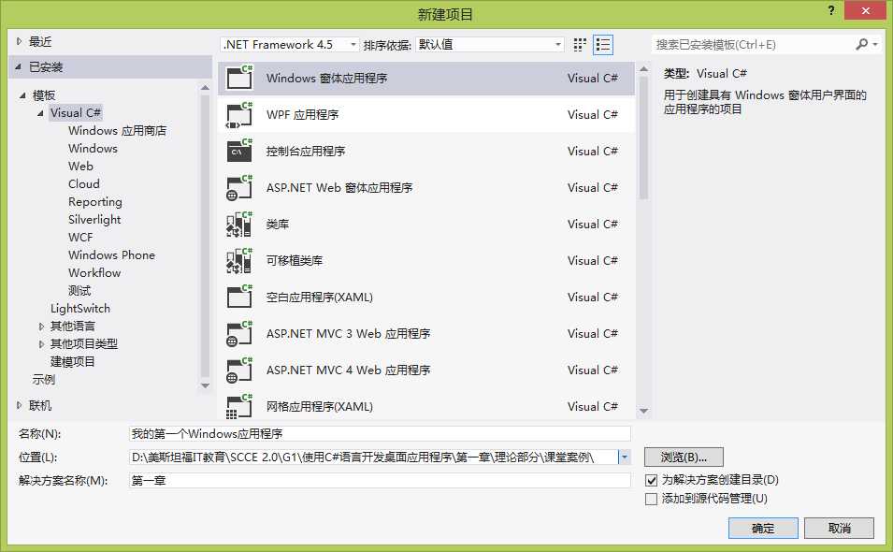
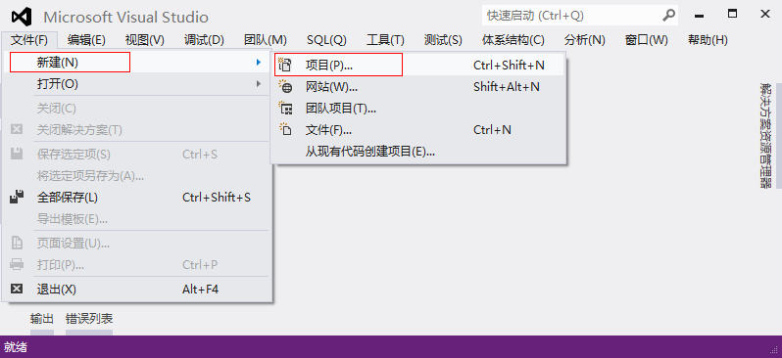
创建Windows应用程序
创建第一个Windows应用程序
启动Visual Studio 2012
新建项目
选择项目模板
选择项目类型
解决方案资源管理器
默认窗体
工具箱
窗体设计器
输入项目名称
选择保存位置
按F5运行应用程序
属性窗口
输入解决方案名称

Slide 5

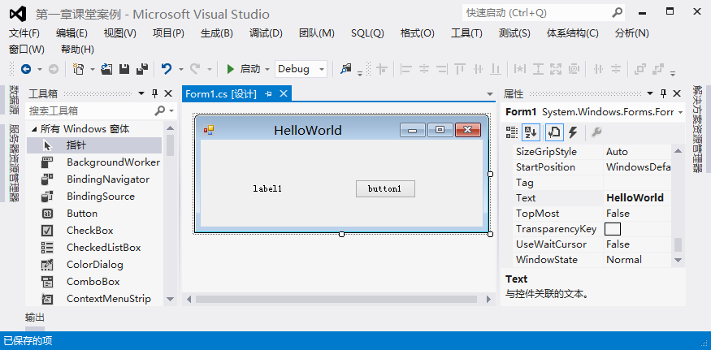
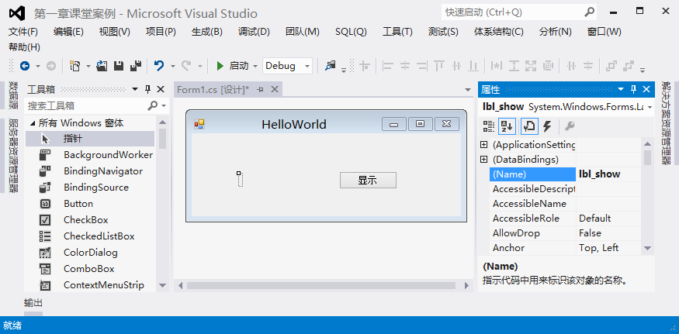
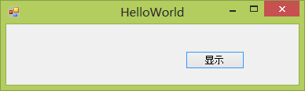
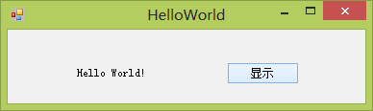
实现HelloWorld效果
private void button1_Click(object sender, EventArgs e)
{
//单击按钮，将自动调用本方法处理
this.lbl_show.Text = “Hello World!”;
}
点击按钮
Windows应用程序的基本开发思路，其步骤如下：
创建并设计窗体外观
从工具箱拖拽控件放入窗体内
设置属性
添加事件
添加事件处理代码
运行测试
按钮单击事件处理程序
拖入Label控件
拖入Button控件
设置Text属性为空
设置Text属性为“显示”
在窗体中显示HelloWorld
this.lbl_show表示在当前Form1窗体中获取Name为“lbl_show”的控件。
双击按钮，添加单击事件
按F5运行应用程序
在窗体中显示HelloWorld

Slide 6
3.2 Form窗体
Form窗体是Windows应用程序的基本单元。
Form窗体不仅是一个窗口，还是一个容器，窗体内可以放置各种控件来实现各种功能。
Form窗体也是对象，在窗体类Form中定义了生成窗体的模板，对窗体类进行实例化，便产生一个窗体对象。

Slide 7
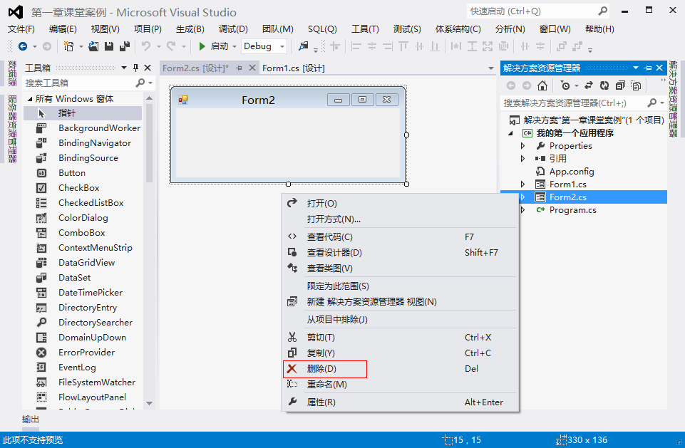
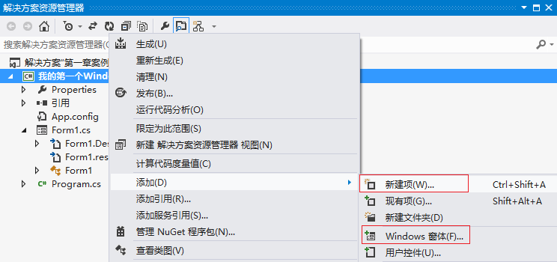
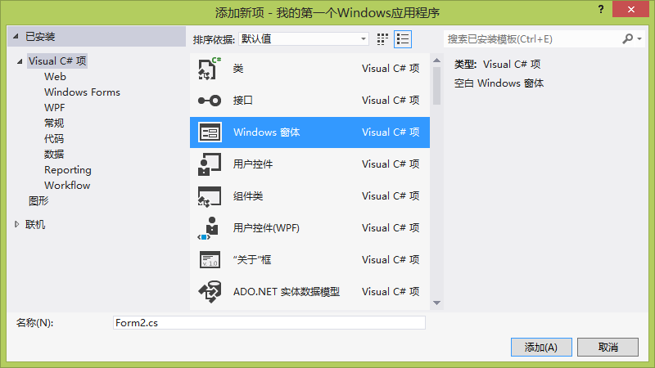
添加删除窗体
添加窗体
删除窗体
选择“Windows窗体”
在窗体上右键-删除即可
点击“添加”按钮，添加成功
输入窗体名称

Slide 8
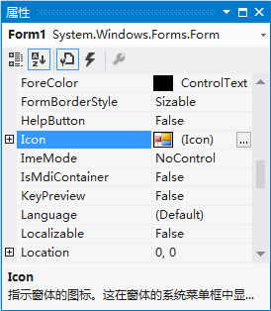
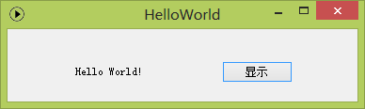
窗体的常用属性
Icon属性：设置窗体图标
点击按分类或字母排序
点击切换到属性面板
点击按钮，设置图标,仅支持ico格式图标文件

Slide 9
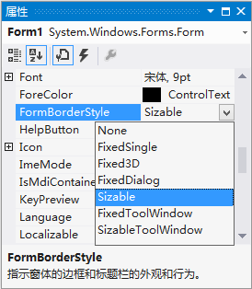

窗体的常用属性
FormBorderStyle属性：设置窗体的边框样式
无边框窗体，运行效果
无边框，隐藏窗体边框
固定的单行边框
可调整大小的边框，默认值

Slide 10
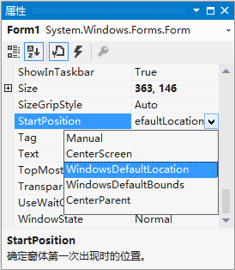
窗体的常用属性
StartPosition属性：设置窗体首次出现的位置
窗体在当前屏幕内居中
窗体定位在Windows默认位置
窗体在其父窗体内居中

Slide 11
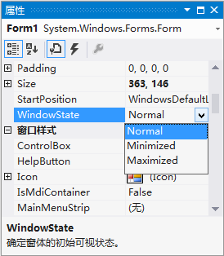
窗体的常用属性
WindowState属性：设置窗体的初始可视状态
窗体加载后的初始尺寸由Size决定
窗体加载后直接最小化到任务栏
窗体加载后直接最大化

Slide 12
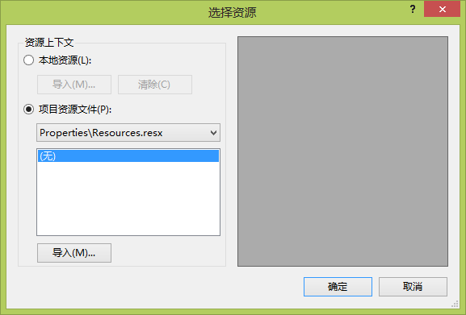
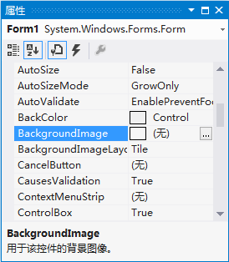
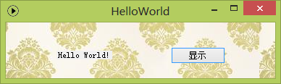
窗体的常用属性
BackgroundImage属性：设置窗体背景图片
添加布纹背景图片
选择图片，保存的是图片路径
将选择的图片保存到项目资源文件Resource.resx中
点击按钮，选择背景图片

Slide 13
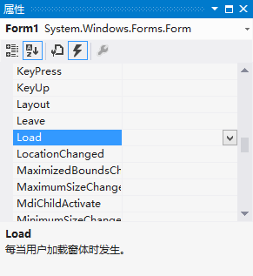
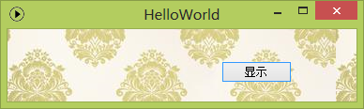
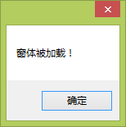
窗体的常用事件
Load事件：窗体加载事件
private void Form1_Load(object sender, EventArgs e)
{
//此处添加的代码，将在窗体加载时自动执行
MessageBox.Show("窗体被加载！");
}
窗体加载事件处理函数
点击切换到事件面板
窗体加载时，触发Load事件，弹出提示对话框
弹出提示对话框
双击此处，添加窗体加载事件
点击按钮，关闭提示对话框，显示窗体
按F5运行测试

Slide 14
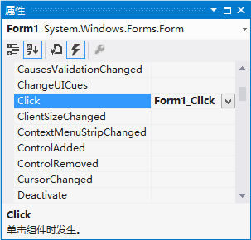
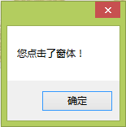
窗体的常用事件
Click事件：窗体单击事件
private void Form1_Click(object sender, EventArgs e)
{
//此处添加的代码，将在窗体被点击时自动执行
MessageBox.Show("您点击了窗体！");
}
在窗体内单击鼠标，触发窗体单击事件，弹出提示对话框
窗体单击事件处理函数
双击此处，添加窗体点击事件
按F5运行测试

Slide 15
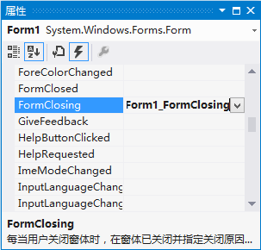

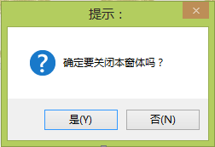
窗体的常用事件
FormClosing事件：窗体关闭事件（关闭前触发）
private void Form1_FormClosing(object sender, FormClosingEventArgs e)
{
DialogResult result = MessageBox.Show("确定要关闭本窗体吗？","提示： ", MessageBoxButtons.YesNo, MessageBoxIcon.Question);
if (result == DialogResult.Yes)
{
//如果用户选择了“是”，继续执行关闭事件，关闭窗体
}
else
{
//如果用户选择了“否”，取消窗体关闭事件
e.Cancel = true;
}
}
DialogResult result = MessageBox.Show(提示文本，标题，按钮，图标);
参数列表
提示文本：字符串类型，显示在提示框中的提示性文字
标题：字符串类型，显示在标题上的文字
按钮：枚举类型，对话框中显示哪些按钮，如“是否”、“确定取消”等
图标：枚举类型，显示在提示文本左边的图标，如“警告”、“错误”等
返回值
DialogResult类型，返回用户最终点击的按钮
弹出自定义对话框
自定义对话框
标题
点击窗体关闭按钮，触发窗体关闭事件，弹出确认对话框
图标
提示文本
按钮
双击此处，添加窗体关闭事件
判断用户最终点击了哪个按钮
点击“是”，继续执行窗体关闭事件
点击“否”，取消窗体关闭事件
按F5运行测试

Slide 16


3.3 多窗体应用
在Windows应用程序中，如何实现多界面？
完整的Windows应用程序通常具有多个业务模块，不可能在一个窗体界面内实现。
实现这些业务模块需要多个窗体界面，在每个窗体界面中实现相应的功能。
多窗体应用

Slide 17
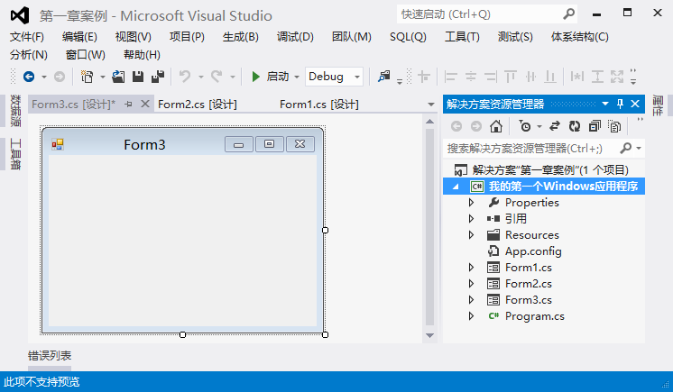
多窗体的建立
向项目内添加多个窗体

Slide 18

设置启动窗体
项目中有多个窗体时，从哪个窗体开始运行？
从项目的启动窗体开始运行
启动窗体在Program类的Main()方法中使用Application.Run(窗体对象)进行设置
将窗体Form2设置为项目的启动窗体
static void Main()
{
Application.EnableVisualStyles();
Application.SetCompatibleTextRenderingDefault(false);
Application.Run(new Form2());
}
设置窗体Form2为项目启动窗体

Slide 19

窗体间的相互调用
在多窗体应用中，窗体间应如何相互调用？
使用new关键字创建窗体对象
使用窗体对象.Show()或窗体对象.ShowDialog()弹出窗体
Show()与ShowDialog()的区别
Show弹出的是非模式窗体，非模式窗体弹出时，仍能对其他窗体进行操作。
ShowDialog弹出的是模式窗体，模式窗体弹出时，无法对其他窗体进行操作，直至模式窗体被关闭。

Slide 20
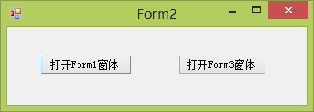
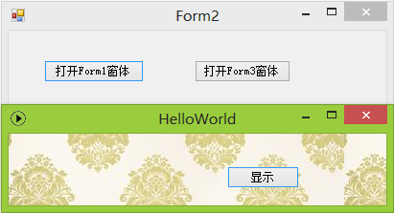
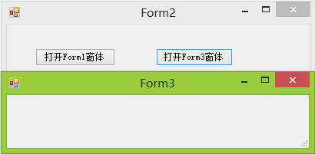
窗体间的相互调用
窗体间的相互调用
程序运行，弹出Form2窗体（项目启动窗体）
点击按钮，弹出HelloWorld窗体（非模式窗体）
点击按钮，弹出Form3窗体（模式窗体）

Slide 21
窗体间的相互调用
private void button1_Click(object sender, EventArgs e)
{
//创建Form1窗体对象
Form1 form1 = new Form1();
//调用Show方法，显示窗体（非模式窗体）
form1.Show();
}
private void button2_Click(object sender, EventArgs e)
{
//创建Form3窗体对象
Form3 form3 = new Form3();
//调用ShowDialog方法，显示窗体（模式窗体）
form3.ShowDialog();
}
按钮“打开Form1窗体”的单击事件处理程序
按钮“打开Form3窗体”的单击事件处理程序

Slide 22
多文档界面的应用
Windows应用程序可分为：
单文档界面应用程序（SDI）
多文档界面应用程序（MDI）
Single Document Interface
Multiple Document Interface
SDI与MDI的区别
以微软Office套件中的Word与金山WPS中的Word为例，对比说明

Slide 23
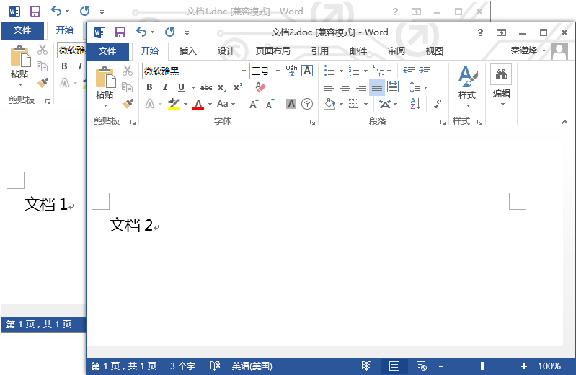
多文档界面的应用
微软Office套件中的Word
如果需要同时浏览多个文档，必须打开多个窗体
其不支持在一个窗体中打开多个文档
这种应用程序称为单文档界面（SDI）应用程序
一个窗体中，只能打开一个文档

Slide 24
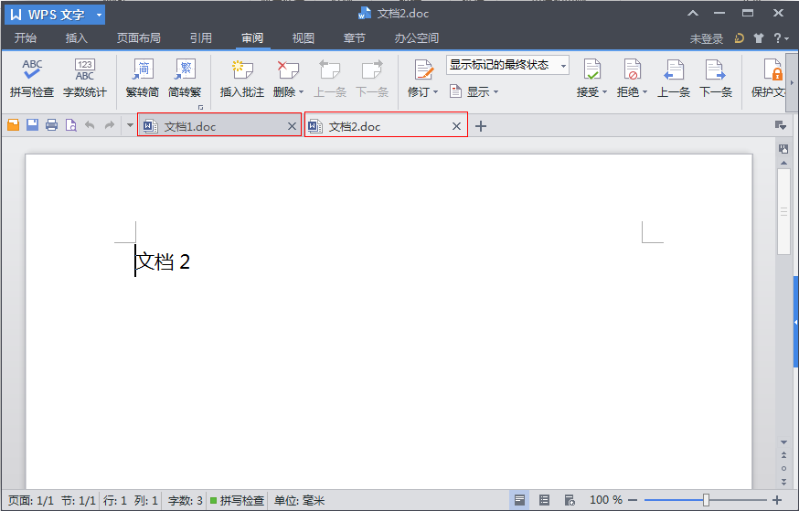
多文档界面的应用
金山WPS中的Word
如果需要同时浏览多个文档
可以在一个窗体中打开多个文档进行浏览
这种应用程序称为多文档界面（MDI）应用程序
一个窗体中，可以打开多个文档

Slide 25

多文档界面的应用
多文档界面（MDI）的应用程序有以下特点：
每个应用程序中只能有一个MDI父窗体，在父窗体中可以打开多个MDI子窗体。
任何MDI子窗体都只能在父窗体内部区域活动。
当关闭任何子窗体时，对其他打开的子窗体以及父窗体均没有任何影响。
当关闭父窗体时，将关闭所有打开的子窗体。

Slide 26
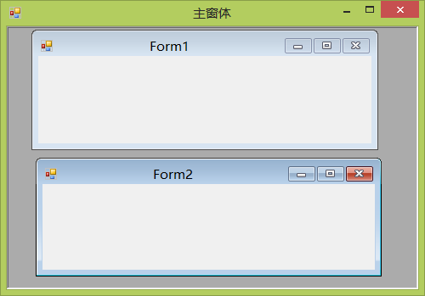
多文档界面的应用
父窗体
实现MDI应用程序，分为以下四个步骤：
创建一个Windows应用程序
创建多个Form窗体
设置MDI父窗体
设置并显示子窗体
子窗体
子窗体
实现简单的MDI应用程序
MDI应用示例，最终运行效果

Slide 27
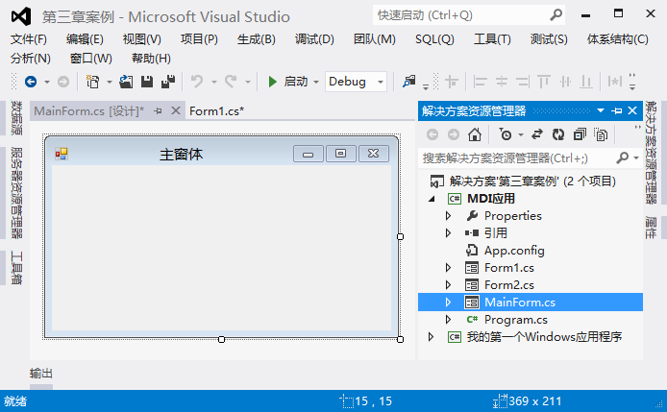
多文档界面的应用
创建项目和多窗体
创建三个窗体

Slide 28
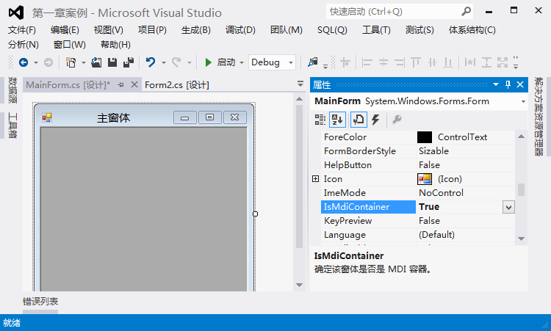
多文档界面的应用
设置MDI父窗体
设置主窗体属性IsMdiContainer为true
被设置为MDI父窗体后，窗体的背景色将变为灰色

Slide 29
多文档界面的应用
设置并显示子窗体
private void MainForm_Load(object sender, EventArgs e)
{
//创建Form1窗体对象并显示窗体
Form1 form1 = new Form1();
form1.Show();
//设置Form1窗体为MDI子窗体，并置于MainForm父窗体容器内
form1.MdiParent = this;
Form2 form2 = new Form2();
form2.Show();
form2.MdiParent = this;
}
主窗体加载时，显示子窗体
this关键字表示当前对象，在此处代表MainForm窗体对象

Slide 30
总结
窗体也是对象，在窗体类Form中定义了生成窗体的模板，对窗体类进行实例化，便产生一个窗体对象。
Windows应用程序是使用控件+事件的编程方式进行开发的，窗体和控件本身自带了丰富的属性和事件。
弹出窗体有两种形式：非模式窗体和模式窗体。使用“Show”方法显示的为非模式窗体，使用“ShowDialog”方法显示的为模式窗体。
非模式窗体显示时，仍能操作系统中其他窗体；模式窗体显示时，不能操作系统中其他窗体，直至该模式窗体关闭为止。
每个应用程序中只能有一个MDI父窗体，在父窗体中可以打开多个MDI子窗体。任何MDI子窗体都只能在父窗体内部区域活动。当关闭父窗体时，将关闭所有打开的子窗体。

Slide 31










Title Here
Data 1
Data 2
Data 3
Data 4
Bla bla bla bla bla bla bla bla bla
Bla bla bla
Bla bla bla bla bla bla bla bla bla
Bla bla bla
Bla bla bla bla bla bla bla bla bla
Bla bla bla
Bla bla bla bla bla bla bla bla
Bla bla bla
Conclusion ..
谢谢观看
Bla bla bla bla bla bla bla bla bla
Bla bla bla
Bla bla bla bla bla bla bla bla bla
Bla bla bla
Bla bla bla bla bla bla bla bla bla
Bla bla bla
End

